Slide 1
Claude
Schreibstile
Sechs Wege, wie Claude mit dir kommuniziert
Klick durch die Stile - und finde deinen.
Erstellt und bearbeitet Claudia Heil, 16.3.2026 mit KI Claude

Slide 2
Die sechs Stile auf einen Blick
Normal
Lernen
Praegnant
Ausgewogen & klar
Schritt fuer Schritt
Kurz & auf den Punkt
Erklaerend
Formell
Eigene Stile
Tief & ausfuehrlich
Sachlich & professionell
Deine eigene Stimme
Auf den folgenden Slides: Jeder Stil im Detail.
Erstellt und bearbeitet Claudia Heil, 16.3.2026 mit KI Claude

Slide 3
01
Claudes Grundeinstellung: ausgewogen, klar, angepasst an den Kontext der Frage. Kein Setup noetig - einfach drauflosschreiben.
Normal
Standard
Beispiel-Prompt
Was sind die Grundprinzipien von Stressmanagement?
Wann nutzen:
-> Allgemeine Fragen
-> Brainstorming
Tipp
-> Erste Entwuerfe
Guter Ausgangspunkt fuer jede Anfrage. Wechsle gezielt zu einem anderen Stil, wenn du etwas Spezifischeres brauchst.
Erstellt und bearbeitet Claudia Heil, 16.3.2026 mit KI Claude
3 / 9

Slide 4
02
Erklaert Schritt fuer Schritt, ueberprueft das Verstaendnis und passt das Tempo an. Ideal, wenn du Inhalte fuer deine Zielgruppe neu aufbereitest.
Lernen
Lernmodus
Beispiel-Prompt
Erklaere mir das Thema Resilienz so, dass ich es meinen Teilnehmenden weitergeben kann.
Wann nutzen:
-> Kursinhalte entwickeln
-> Komplexes vereinfachen
Tipp
-> Inhalte aufbereiten
Aktivieren: Erklaere mir das Schritt fuer Schritt, als wuerde ich es zum ersten Mal hoeren.
Erstellt und bearbeitet Claudia Heil, 16.3.2026 mit KI Claude
4 / 9

Slide 5
03
So wenig Text wie moeglich. Kernaussage zuerst, keine Fuellwoerter. Perfekt fuer Kurzformate und schnelle Kommunikation.
Praegnant
Kurz & knapp
Beispiel-Prompt
Fasse das Kernkonzept meines Workshops in zwei Saetzen zusammen.
Wann nutzen:
-> Social Media
-> Kurzpraesentation
Tipp
-> Schnelle Antworten
Aktivieren: Kurz und auf den Punkt. Maximal 2 Saetze.
Erstellt und bearbeitet Claudia Heil, 16.3.2026 mit KI Claude
5 / 9

Slide 6
04
Tiefe Erklaerungen mit Kontext, Hintergruenden und Zusammenhaengen. Wenn du wirklich in die Tiefe willst.
Erklaerend
Ausfuehrlich
Beispiel-Prompt
Erklaere den wissenschaftlichen Hintergrund von Verhaltensveraenderung - fuer analytisch denkende Klienten.
Wann nutzen:
-> Fachartikel
-> Workshop-Unterlagen
Tipp
-> Tiefe Recherche
Aktivieren: Geh in die Tiefe, mit Kontext und Beispielen.
Erstellt und bearbeitet Claudia Heil, 16.3.2026 mit KI Claude
6 / 9

Slide 7
05
Sachliche, professionelle Sprache fuer Dokumente, Angebote und offizielle Kommunikation. Kein Jargon, klare Struktur.
Formell
Professionell
Beispiel-Prompt
Schreibe eine Angebotsbestaetigung fuer einen Fuehrungskraefte-Workshop. Sachlich, professionell.
Wann nutzen:
-> Angebote & Vertraege
-> Firmen-E-Mails
Tipp
-> Offizielle Texte
Aktivieren: Im professionellen Geschaeftsstil, sachlich und klar.
Erstellt und bearbeitet Claudia Heil, 16.3.2026 mit KI Claude
7 / 9

Slide 8
06
Dein persoenlicher Schreibstil - einmalig definiert, dauerhaft verfuegbar. Claude lernt deinen Ton aus einem Textbeispiel von dir.
Eigene Stile
Individuell
Beispiel-Prompt
Einstellungen -> Eigene Stile -> Textbeispiel einfuegen (z. B. Newsletter, Blogartikel oder Workshopbeschreibung).
Wann nutzen:
-> Dein Schreibstil
-> Einmal definieren
Tipp
-> Immer verfuegbar
Claude uebernimmt Ton, Rhythmus und Sprache automatisch - ideal, wenn du konsistent in deiner eigenen Stimme kommunizieren moechtest.
Erstellt und bearbeitet Claudia Heil, 16.3.2026 mit KI Claude
8 / 9

Slide 9
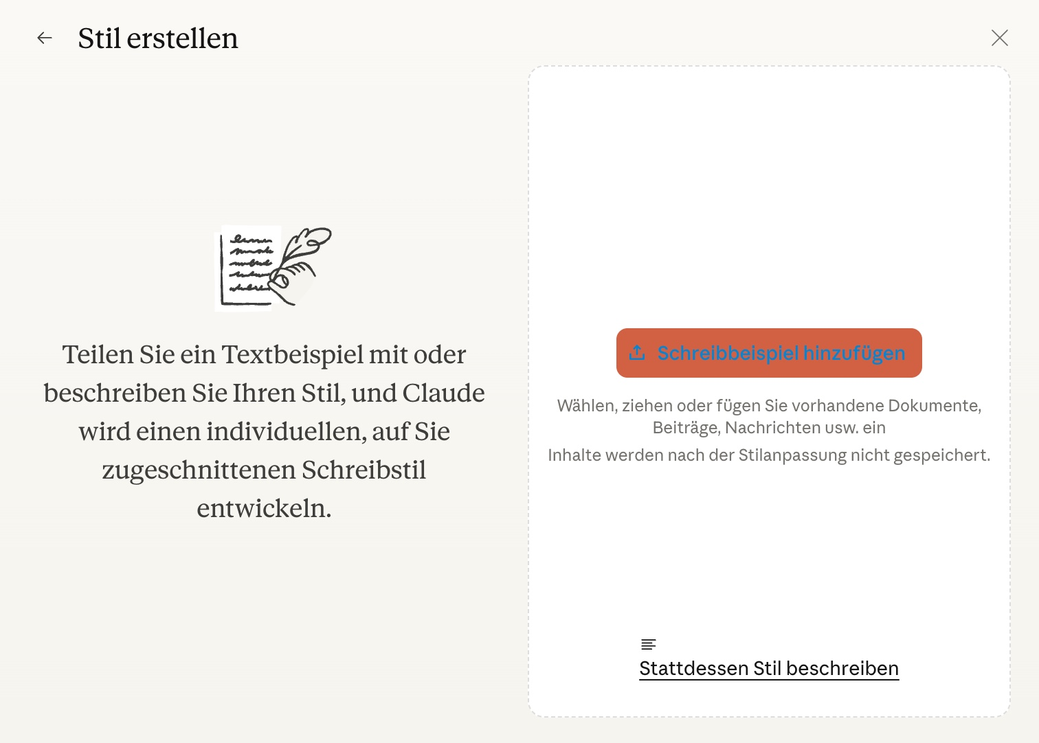
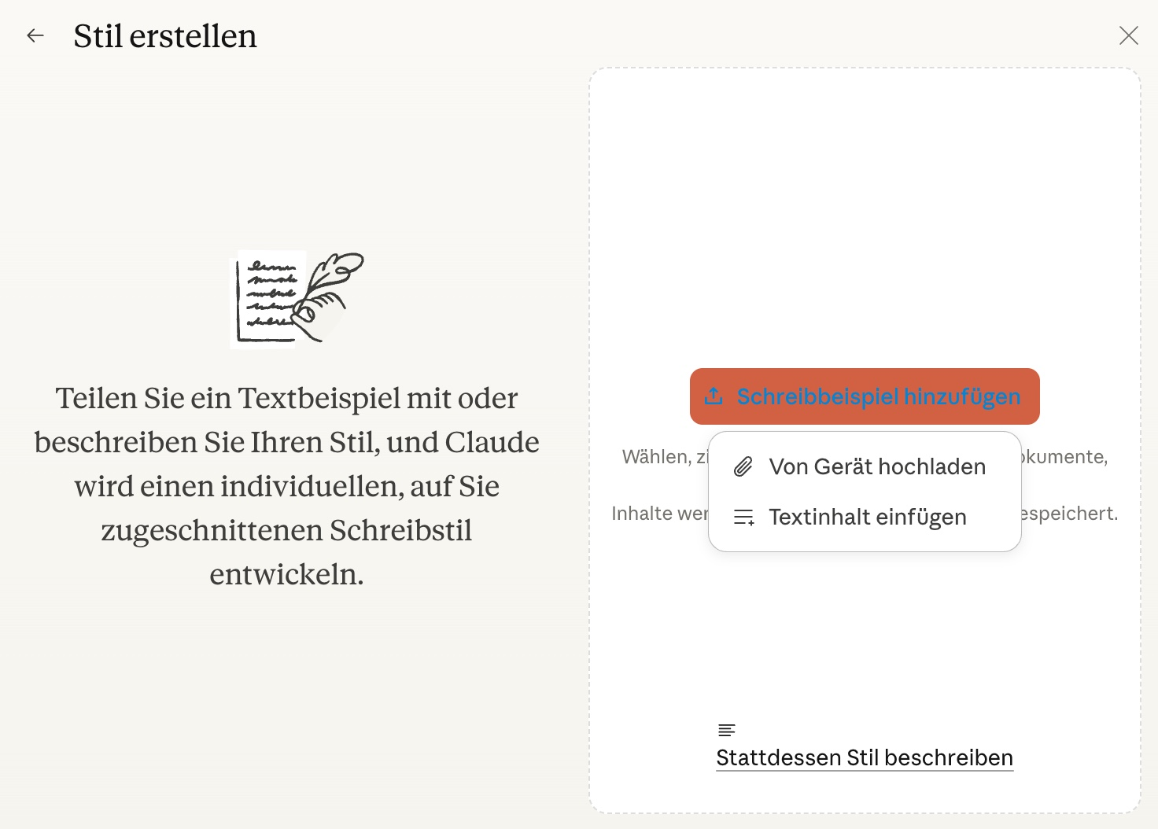
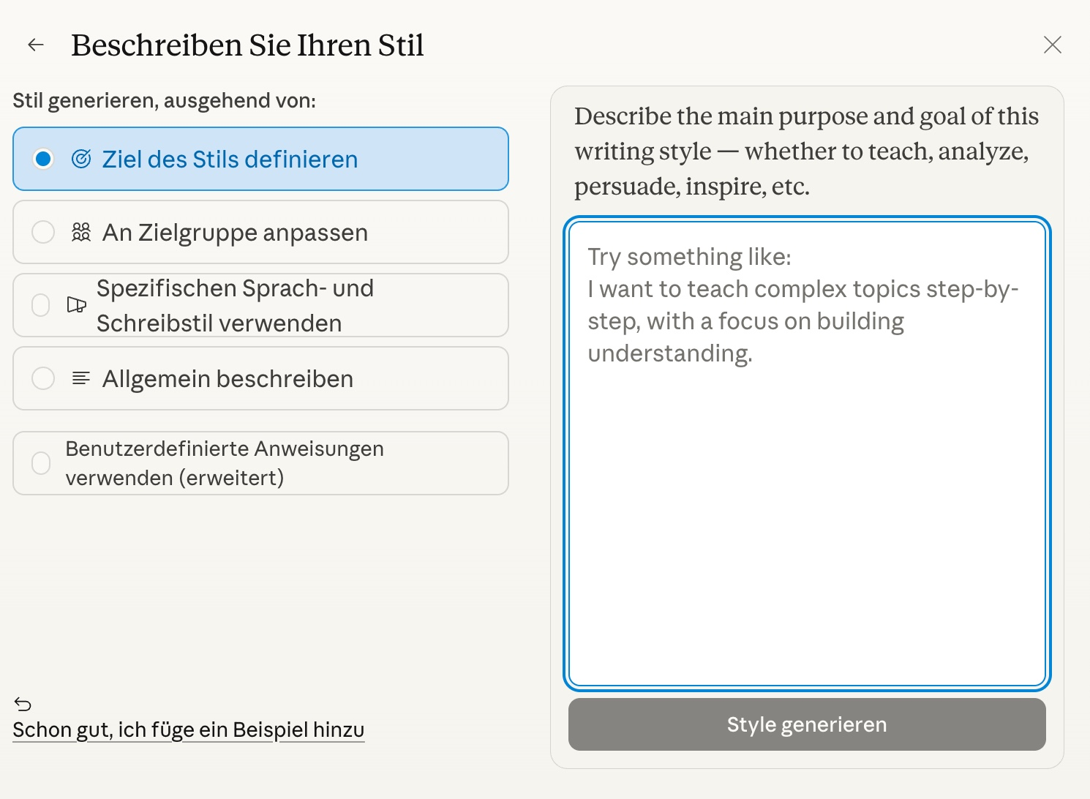
So geht's
1. Moeglichkeit: Mit eigenen Texten
Eigene Stile
einrichten
1. Mit eigenen Texten
Textbeispiel hochladen oder einfuegen - Claude lernt deinen Stil daraus.
2. Moeglichkeit: Stil beschreiben
2. Stil beschreiben
Ziel, Zielgruppe, Sprache und Schreibstil Schritt fuer Schritt definieren.
Claude Support: support.claude.com/en/articles/10181068-configure-and-use-styles
Erstellt und bearbeitet Claudia Heil, 16.3.2026 mit KI Claude
9 / 10

Slide 10
Das Praktische
Du musst keinen Stil einschalten - Claude liest deinen Prompt und passt sich automatisch an. Aber wenn du explizit sagst, was du willst (z. B. kurz und knapp oder warm und einfuühlsam), triffst du es viel zuverlaessiger.
Du kannst Stile auch kombinieren: Erklaere ausfuehrlich, aber in einem lockeren Ton - funktioniert genauso gut.
Unter Eigene Stile kannst du ein Artifact erstellen — Claude lernt daraus deinen Ton und schreibt künftig automatisch in deiner Stimme.
Erstellt und bearbeitet Claudia Heil, 16.3.2026 mit KI Claude

